Slide 1






0
无症状骨转移的骨靶向治疗
思考与展望

Slide 2
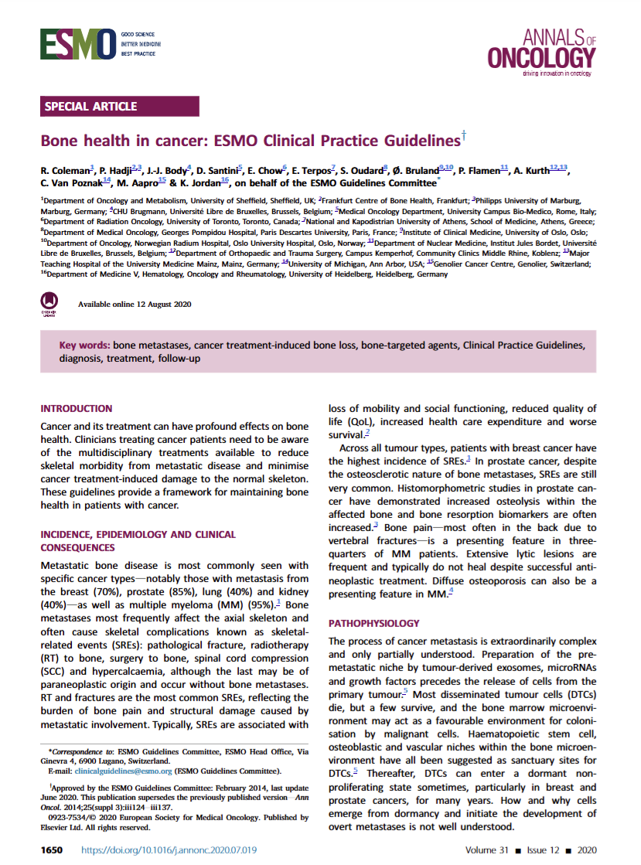
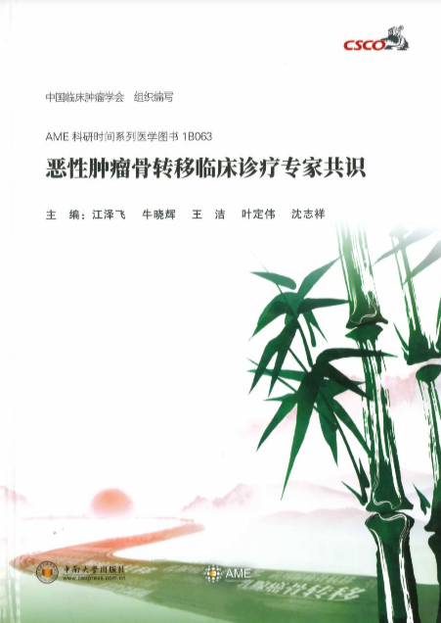
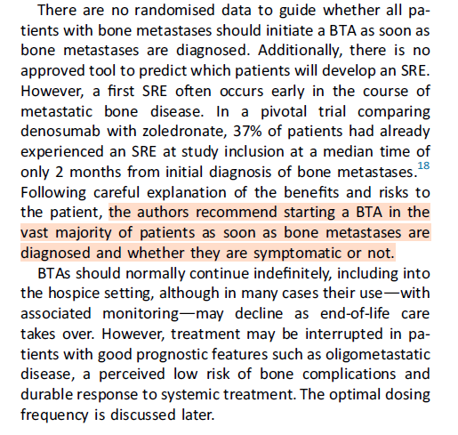
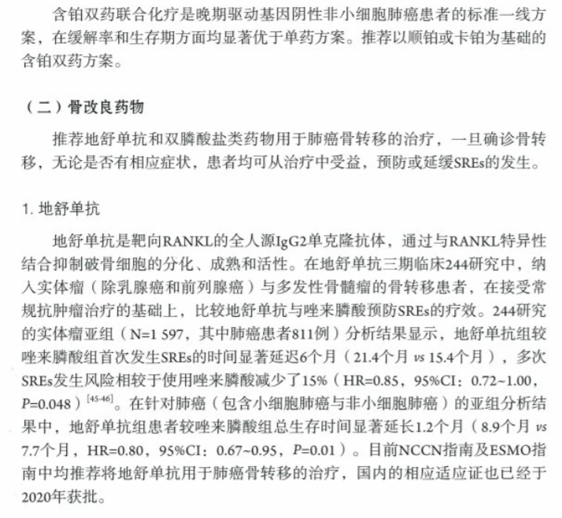
无症状骨转移的骨靶向治疗，国内外指南与共识如何建议？ 无论是否有症状，骨转移确诊后都应尽早使用骨靶向药物(BTA)
ESMO 肿瘤骨健康临床实践指南¹
中国恶性肿瘤骨转移临床诊疗专家共识²
绝大多数患者一旦确诊骨转移，无论是否有症状，
都应尽早使用骨靶向药物
一旦确诊骨转移，无论是否有相应症状，
患者均可从骨靶向治疗中受益，预防或延缓SREs的发生
1. ESMO bone health in cancer；2. 恶性肿瘤骨转移临床诊疗专家共识（2022）

Slide 3

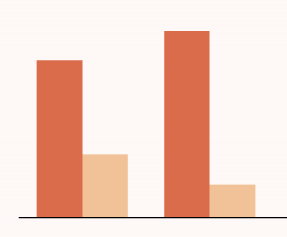
无症状骨转移的骨靶向治疗，临床实践如何落地？专家普遍反馈： 无症状≈无风险，症状仍是临床启动骨转移检查、治疗的最主要因素
随访期间，进行骨相关检查的患者特征
骨转移综合治疗启用时机分层分析
（认为出现症状进行骨转移相关检查的医生中，医生比例%）
出现骨相关症状
无骨相关症状
进行骨相关检查的患者指标选择
78%
1
出现骨痛等相关症状
91%
22%
城市级别
2
生化指标异常
71%
71%
一二线
3
出现其他转移
63%
29%
（受访医生反馈的患者比例%）
85%
三四线
15%
1. 中国肺癌骨转移诊疗现状白皮书 (2025)

Slide 4





无症状骨转移患者骨靶向治疗现状和指南差异较大
指南
实践
骨转移的风险 ≈ 症状
无症状 ≈ 无风险 ≈ 无需BTA
Why?

Slide 5

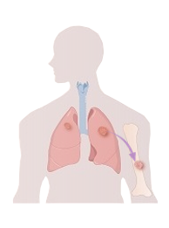
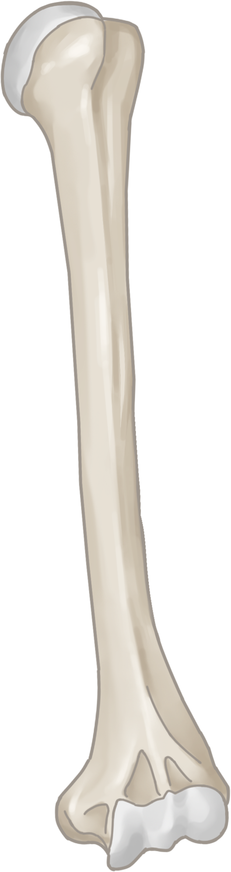

目录
骨转移的风险是什么？BTA治疗的获益是什么？
骨骼视角
全身视角
无症状骨转移是否需要BTA？
骨转移，我们治疗的究竟是什么？

Slide 6





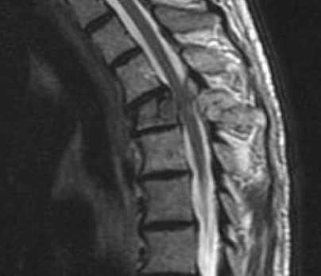
Q：症状和骨相关事件（SRE）哪个更准确地体现了骨转移的风险？ A：SRE才是FDA认可的骨转移风险具体表现
骨转移 RANKL 恶性循环¹⁻⁵
骨转移的恶化
骨相关事件
骨转移肿瘤激活成骨细胞
成骨细胞分泌大量RANKL
RANKL 活化破骨细胞
破骨细胞导致骨破坏、
直接 & 间接促进骨转移瘤增殖
并发症：病理性骨折、脊髓压迫
并发症的干预：骨放疗、骨手术
②
RANKL
成骨细胞
RANK受体
③
①
破骨细胞
④
骨转移肿瘤
FDA认可 SRE 是骨转移风险的具体表现，而非症状
RANKL：Receptor Activator of Nuclear Factor-κ B Ligand （核因子κ B受体活化因子配体）
* 包括直接刺激：破骨细胞 通过释放细胞因子、外泌体等直接刺激骨转移肿瘤增殖²⁻⁴； 间接滋养：破骨过程持续从骨骼中释放养分，间接滋养骨转移肿瘤增殖^{1,5}
Tae JH, et al. Investig Clin Urol. 2023 May;64(3):219-228.
Wang M, et al. Bone Res. 2020 Jul 29;8(1):30.
Charles JF, et al. Trends Mol Med. 2014 Aug;20(8):449-59.
Mulholland BS, et al. Curr Osteoporos Rep. 2019 Dec;17(6):538-547.
Maurizi A, et al. Cancers (Basel). 2018 Jun 27;10(7):218.

Slide 7
Q：为什么症状不是骨转移的风险体现？ A：因为大量骨转移并没有症状、大量发生SRE的患者也没有症状
~50%肺癌骨转移患者可能无明确症状¹
骨转移有痛 vs.无痛 SRE发生率接近²
有痛 vs. 无痛骨转移患者24个月SRE发生率
基线时疼痛的患者
（N=140）
基线时无疼痛的患者
(N=51)
无
50%
50%
50%
50%
有
恶性肿瘤骨转移临床诊疗专家共识.
Vieira C, et al. Oncol Lett. 2019 Mar;17(3):3362-3370.

Slide 8

提问？
为什么无症状 ≠ 无风险？
为什么无症状也发生SRE？

Slide 9
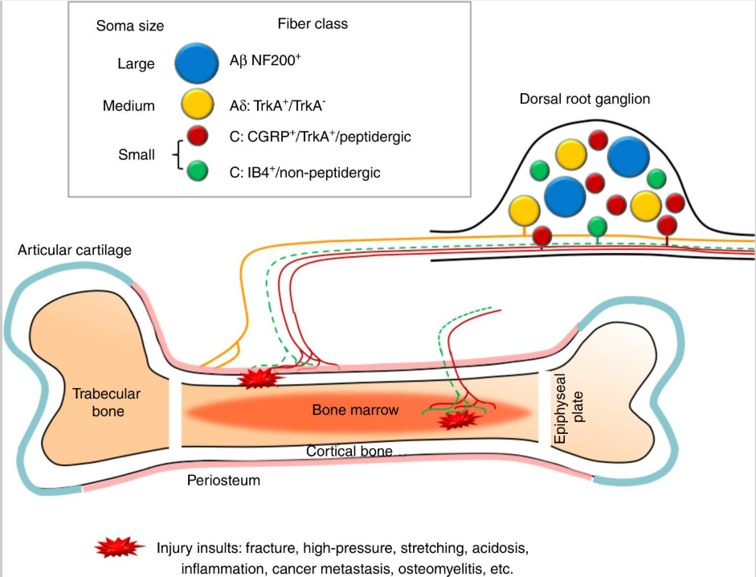
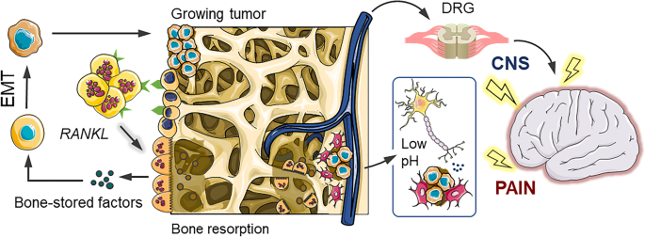
Q：为什么无症状≠无风险？为什么无症状也发生SRE？ A：骨转移症状滞后，症状出现前骨破坏已发生、SRE风险已长期累积
长骨疼痛发生滞后的机制¹
椎体疼痛发生滞后的机制²
长骨骨转移症状可滞后数月：长骨痛觉神经主要分布在 长骨外侧骨膜，当病灶由骨髓腔向外扩展至骨皮质或骨膜时疼痛才出现，此时骨骼可能已经严重损坏
椎体骨转移症状滞后、症状一出现风险已骤升：椎体转移的症状可能源自瘤体、损伤的椎体对脊髓神经、脊神经根的压迫。症状一旦出现，距椎体压缩性骨折已近在咫尺
Zhen, G., et al. Bone Res 10, 44 (2022). https://doi.org/10.1038/s41413-022-00217-w

Slide 10
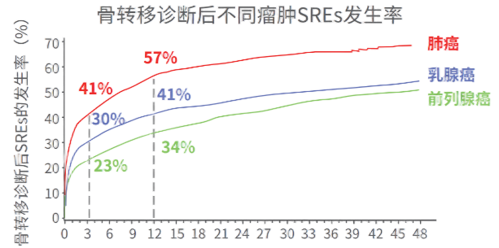
肺癌骨转移的SRE发生率更高、发生更快， 关注原发灶控制不理想患者的骨转移，把握有限的干预窗口期
肺癌骨转移SRE发生率高、发生快
缩瘤不理想的患者风险可能更高
骨转移诊断后不同瘤种SREs发生率^{[1]}
原发灶治疗仅达到SD 或 出现PD的骨转移患者
对比PR、CR患者，疾病整体风险高
骨转移风险高
无症状干预窗口期有限，建议立刻启动BTA
Bhowmik D,et al.Curr Med Res Opin . 2019 Mar;35(3)：513-523.

Slide 11
骨骼视角：科学认识无症状骨转移
骨转移症状有天然的滞后性
无症状是暴风雨前的宁静
无症状≠无破坏≠无风险
SRE才是骨转移局部风险的直接体现
~50%出现SRE的患者既往没有明显骨痛
原发灶控制不理想患者的骨转移风险更高
指南、共识均推荐患者确诊 骨转移后应立刻使用BTA， 而非根据症状区别对待¹⁻²
ESMO bone health in cancer.
恶性肿瘤骨转移临床诊疗专家共识.

Slide 12
目录
骨转移的风险是什么？BTA治疗的获益是什么？
骨骼视角
全身视角
无症状骨转移是否需要BTA？
骨转移，我们治疗的究竟是什么？

Slide 13
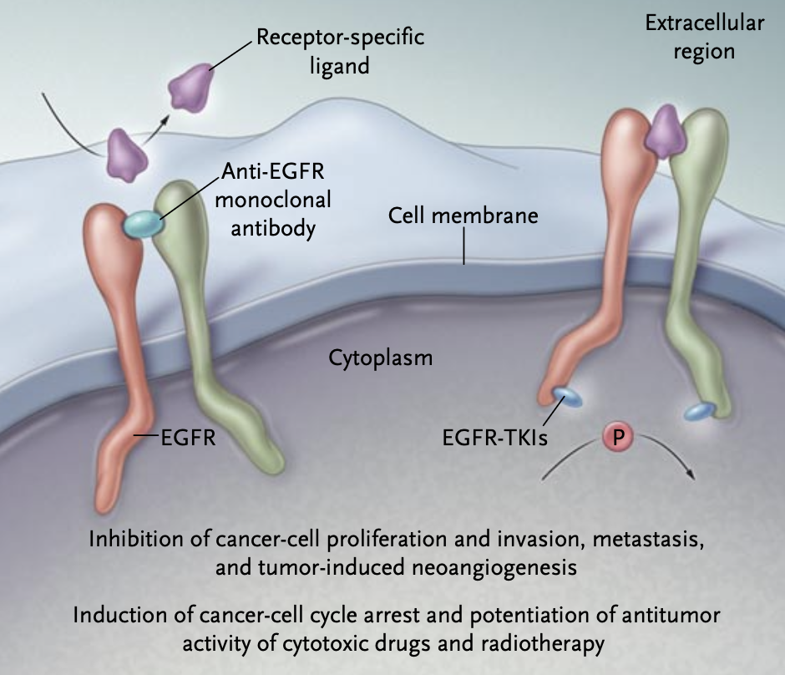
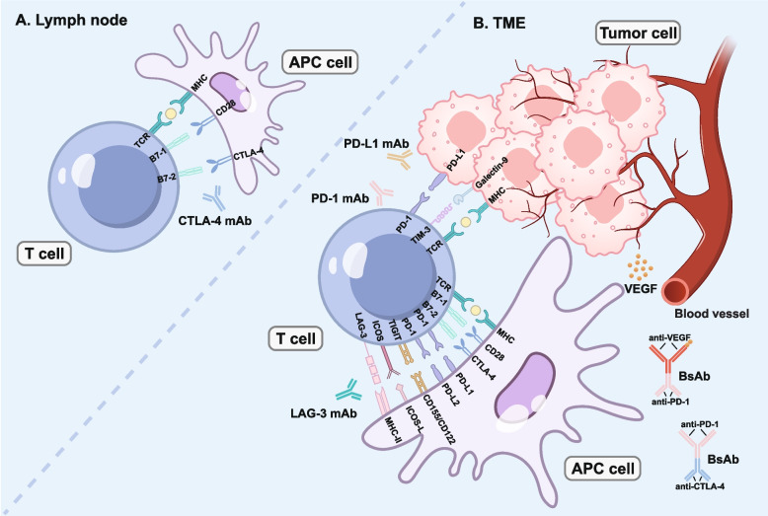
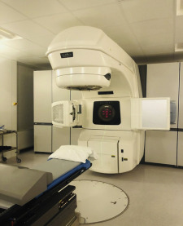
全身视角下骨转移治疗的核心问题： 原发灶方案±放疗能否攻克骨转移？消除骨转移对患者预后的影响？
靶向治疗¹
免疫治疗²
放疗³
Ciardiello F, et al. N Engl J Med. 2008 Mar 13;358(11):1160-74. doi: 10.1056/NEJMra0707704.
Huang L, et al. J Hematol Oncol. 2025 Nov 27;18(1):107. doi: 10.1186/s13045-025-01734-x.
Omran, Oumaima, et al. "Role of radiation therapy in patients with bone metastasis." Bone Sarcomas and Bone Metastases-From Bench to Bedside. Academic Press, 2022. 909-920.

Slide 14
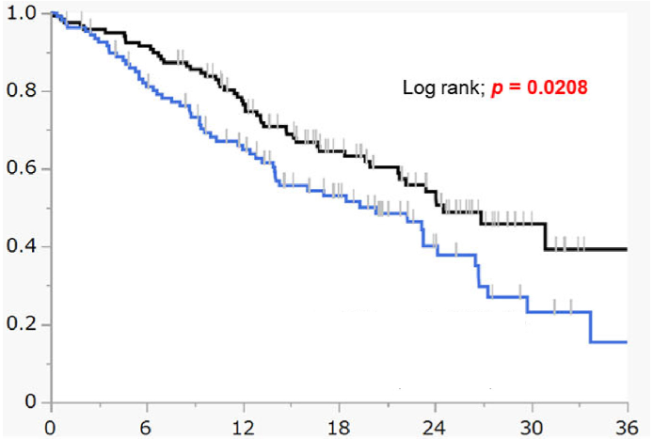
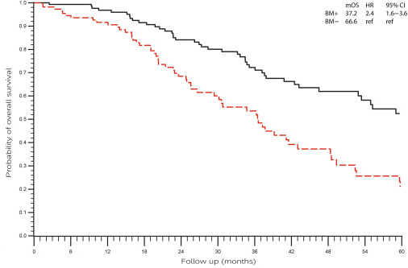
靶向治疗未能攻克骨转移： 骨转移患者使用EGFR-TKI的全身获益受损，PFS、OS、ORR均缩水
对比无骨转移患者，EGFR-TKI治疗骨转移患者
PFS、OS均较差¹⁻³
对比无骨转移患者，EGFR-TKI治疗骨转移患者ORR更低⁴
PFS - 晚期一线奥希替尼
OS - 从晚期疾病确诊开始
（包含一线 & 后线奥希替尼治疗）
OS率
PFS率
mPFS (95% CI)
mOS HR 95%CI
66.6 ref ref
37.2 2.4 1.6-3.6
— 无骨转移
— 骨转移
24.5 (19.9-NR)
20.3 (13.9-24.1)
— 无骨转移
— 骨转移
时间（月）
随访时间（月）
基于229例EGFR突变患者的数据分析（108例初始骨转移）
基于250例EGFR突变患者的数据分析（112例初始骨转移，107例一线使用奥希替尼）
对于存在骨转移的患者：
奥希替尼治疗的 PFS、OS大幅缩短，中位OS仅为无骨转移患者的 60%
奥希替尼治疗后，患者的死亡 风险较无骨转移患者 翻倍
对于使用EGFR-TKI的患者
无骨转移组（NBM）的ORR高于BM组（70.9% vs 56.3%，P=0.046）
Chen, Yue-Yun, et al. Journal of Bone Oncology 29 (2021): 100369.
Takeyasu, Yuki, et al. JTO Clinical and Research Reports 5.2 (2024): 100636.
Brouns, Anita JWM, et al. JTO Clinical and Research Reports 4.5 (2023): 100513.
4. Bone metastasis reduces responsiveness to EGFR-TKIs in patients with EGFR-mutated advanced lung adenocarcinoma. 2022 ASCO

Slide 15
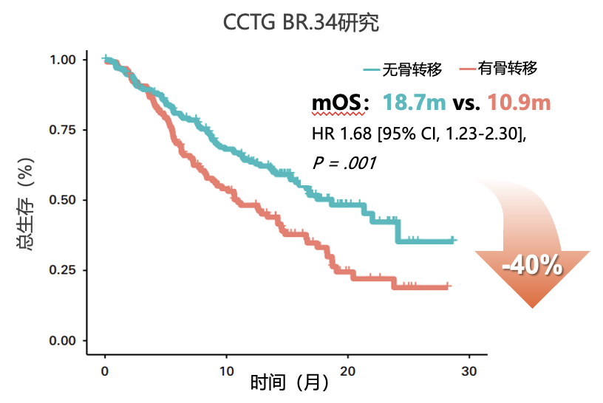
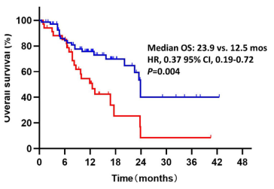
免疫治疗同样未能攻克骨转移： 骨转移患者使用免疫治疗的全身获益受损，OS、ORR大幅缩水
全球多项前瞻性及回顾性研究均显示：
发生骨转移者的mOS较无骨转移者缩短
骨转移患者“骨外病灶”免疫治疗“缓解难”
前瞻性研究
中国回顾性研究 (N=103)
免疫单药一线/后线治疗NSCLC
意大利 回顾性研究
免疫单药 后线NSCLC
N=1588 (非鳞)+371 (鳞)
罗马尼亚 回顾性研究
单免/双免±化疗 一线治疗 NSCLC
N=122
-50%
-40%
-40%
总生存率（%）
-50%
CCTG BR.34研究：一项多中心、前瞻性、随机研究，比较了接受一线度伐利尤单抗加 tremelimumab（D+T）联合或不联合铂类双重化疗的晚期NSCLC患者的OS。301例患者被随机分组至DT或DT+CT（含铂双药化疗），之后分别接受D维持及D +培美曲塞（非鳞状）维持治疗直至疾病进展。主要研究终点是OS，次要研究终点包括PFS、ORR和不良事件。
ORR：客观缓解率； NSCLC：非小细胞肺癌；ICI：免疫检查点抑制剂；
1. Landi L, et al. J Immunother Cancer. 2019;7(1):316. 2. Preda AC, et al. Cancers (Basel). 2024;16(11):2022.

Slide 16

原发灶方案±放疗能否攻克骨转移？消除骨转移对患者预后的影响？靶向 No！免疫 No！放疗 ？
靶向治疗
免疫治疗
放疗
靶向、免疫治疗未能攻克骨转移
骨转移患者靶向、免疫治疗全身获益受损
对于存在骨转移患者，靶向和免疫治疗的全身获益均受损。骨转移患者的缓解、生存大幅受损
骨放疗是骨转移治疗常用手段，控制症状、杀伤肿瘤
放疗能否攻克骨转移？
NO!

Slide 17
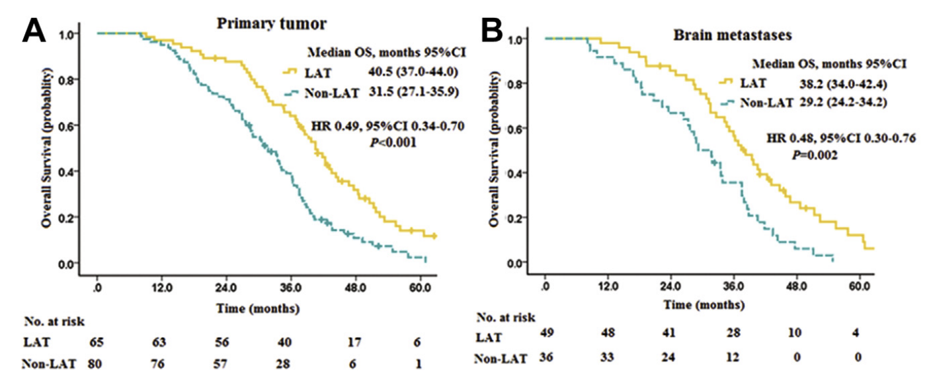
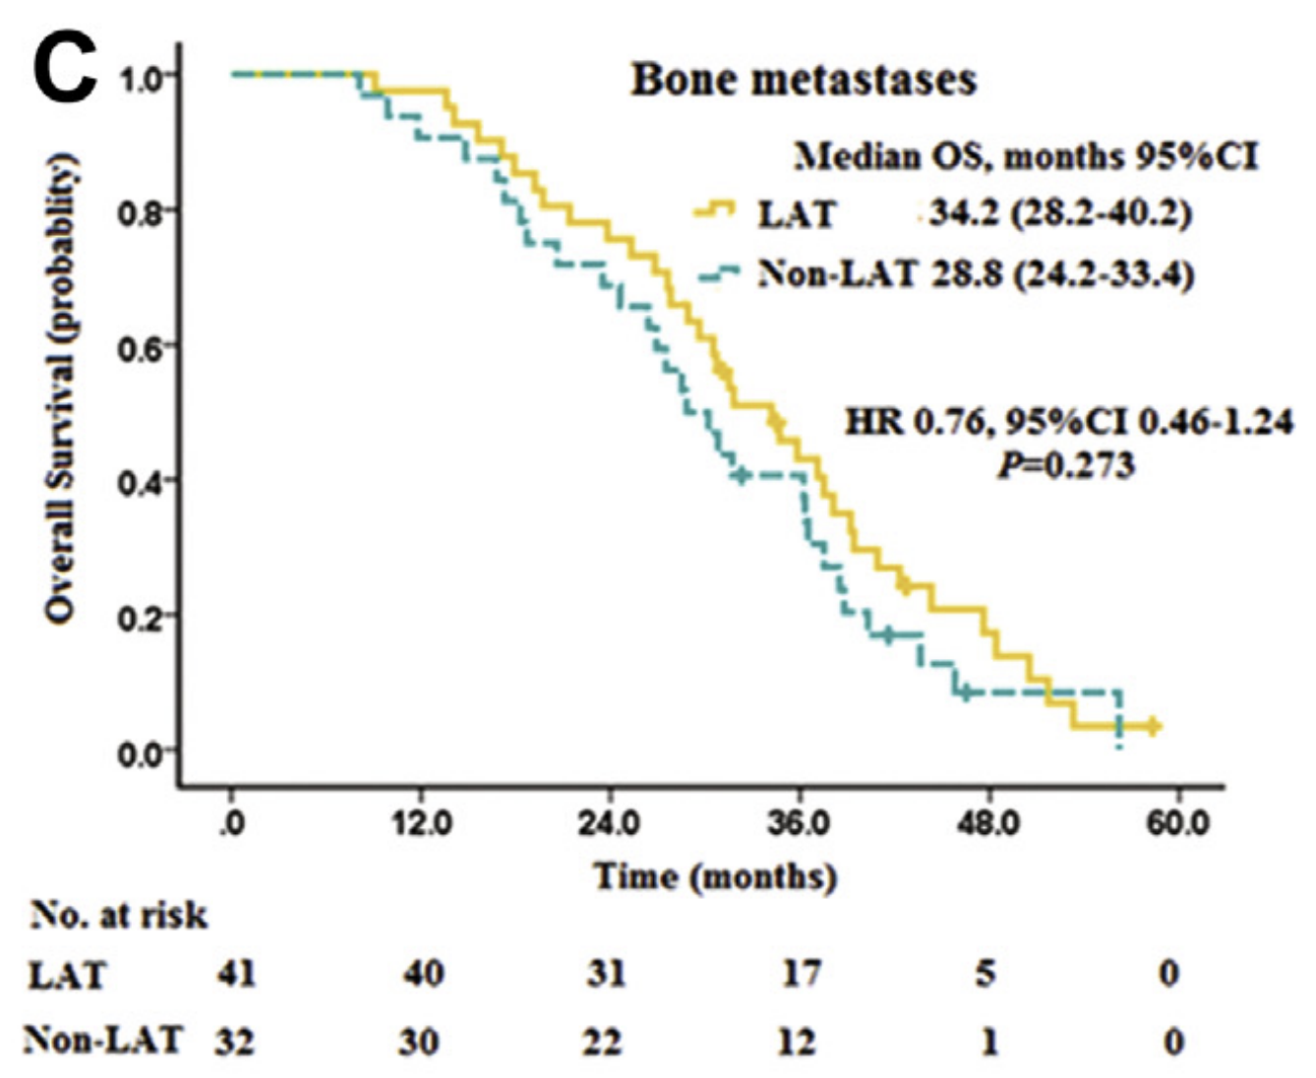
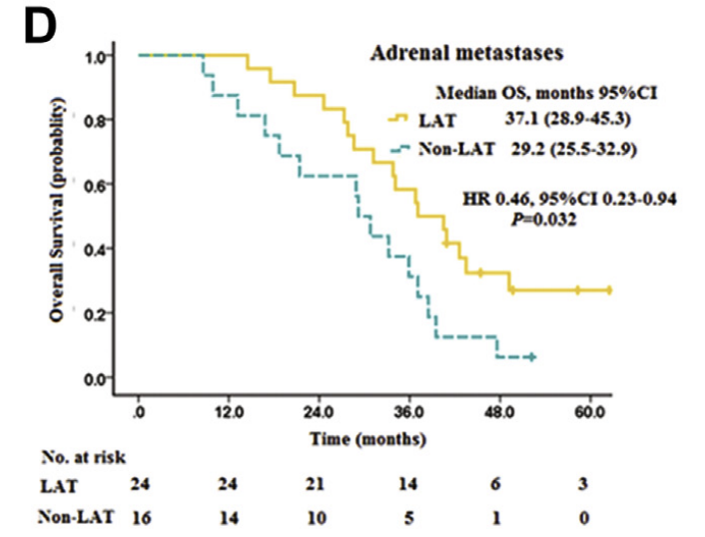
既往研究显示，与其他部位的放疗不同，骨转移灶的放疗无法改善使用EGFR-TKI患者的总生存
EGFR-TKI联合不同部位病灶局部巩固治疗的生存获益
影响接受EGFR-TKI治疗的骨转移患者
生存的各因素
总生存期 | 单变量分析
 | HR | 95%CI | P
骨放疗 | 1.105 | 0.794–1.537 | 0.554
肾上腺转移 | 1.102 | 0.711–1.708 | 0.664
高钙血症 | 1.164 | 0.430–3.150 | 0.764
骨转移
原发肿瘤
mOS, 95%CI
接受局部巩固治疗
未接受局部巩固治疗
总生存期，%
脑转移
接受局部巩固治疗
未接受局部巩固治疗
时间（月）
注：骨转移约83%的患者仅接受放疗
在单因素分析显示，骨转移灶的放疗未能显著
改善使用EGFR-TKI骨转移患者的生存
以放疗为主的局部巩固治疗未能改善 使用EGFR-TKI骨转移患者的mOS
肾上腺转移
*回顾性研究，纳入2010年10月至2016年5月期间在上海市肺科医院确诊的IV期EGFR突变型非小细胞肺癌（NSCLC）患者，所有患者均接受一线EGFR-TKI治疗。巩固性局部治疗包括放疗、手术或两者联合，超过80%的患者采用了放疗。采用Kaplan-Meier曲线评估总生存期（OS）和无进展生存期（PFS）。
*根据 Cox 比例风险回归模型对骨转移 EGFR 突变肺癌患者的 OS 临床病理预后因素进行单变量和多变量分析
2. Laganà, M., et al. Frontiers in oncology, 10, 588862.
Xu Q, et al. J Thorac Oncol. 2018 Sep;13(9):1383-1392. doi: 10.1016/j.jtho.2018.05.019.

Slide 18

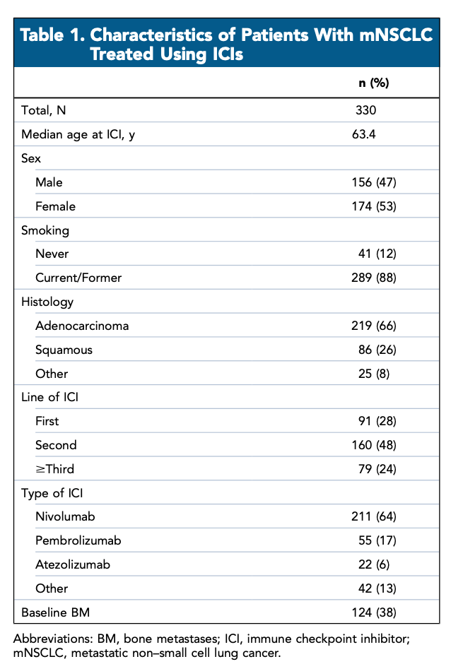
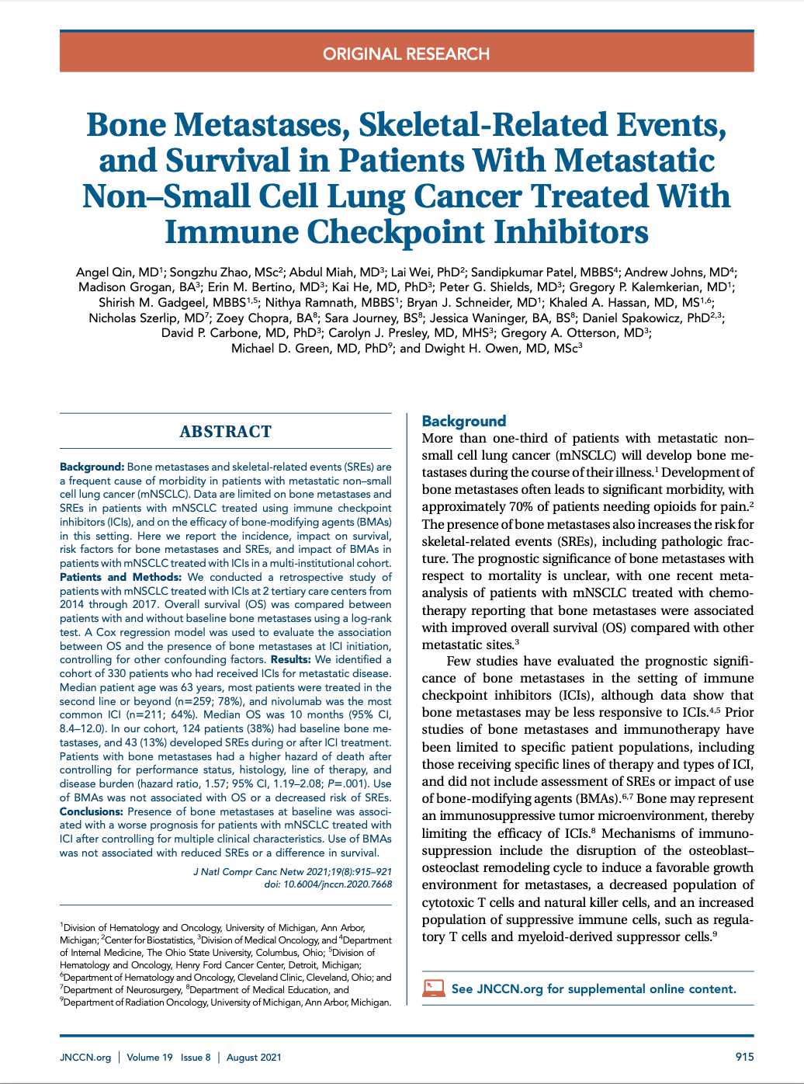


大型回顾性分析显示： 骨放疗未能改善使用免疫治疗的晚期NSCLC骨转移患者的总生存
患者基线特征
研究设计及结论
研究设计
回顾性分析纳入2014年至2017年间在密歇根大学和俄亥俄州立大学接受免疫治疗的转移性非小细胞肺癌（mNSCLC）患者；
对有无骨骼相关事件（SRE）的患者特征进行汇总和比较。
研究结果
124例基线骨转移患者中，65例既往接受过放疗，与未放疗患者相比，生存率无显著性差异（P=0.187）
Qin A, Zhao S, Miah A, Wei L, Patel S, Johns A, Grogan M, Bertino EM, He K, Shields PG, Kalemkerian GP, Gadgeel SM, Ramnath N, Schneider BJ, Hassan KA, Szerlip N, Chopra Z, Journey S, Waninger J, Spakowicz D, Carbone DP, Presley CJ, Otterson GA, Green MD, Owen DH. J Natl Compr Canc Netw. 2021 Apr 20;19(8):915-921.

Slide 19


近期一项大型回顾性分析探索了 骨放疗的加入对使用免疫治疗的晚期骨转移NSCLC患者的价值
研究设计：回顾性评估接受免疫治疗的转移性非小细胞肺癌患者中，骨转移的预后意义和骨放疗的潜在临床价值
关键纳入标准
2020年9月1日至2023年5月30日期间，复旦大学附属肿瘤医院、复旦大学附属中山医院和华中科技大学同济医学院附属同济医院等机构
接受PD-1/PD-L1抑制剂治疗的非小细胞肺癌患者
研究终点
免疫治疗前
骨转移患者
（n=281）
免疫治疗前
骨转移患者
（n=272）
PFS
OS
ORR
DCR
PSM1:1匹配系数
1.性别
2.年龄
3.病理类型
4.免疫治疗线数
5.免疫治疗方案（单药/联合）
免疫治疗前
无骨转移患者
（n=611）
免疫治疗前
无骨转移患者
（n=272）
（n=892）
NSCLC：非小细胞肺癌；ORR：客观缓解率；PFS：无进展生存期；OS：总生存期；PD-1：程序性死亡受体-1；PD-L1：程序性死亡配体-1
Dong H, et al. Transl Lung Cancer Res. 2024 Oct 31;13(10):2603-2616.

Slide 20
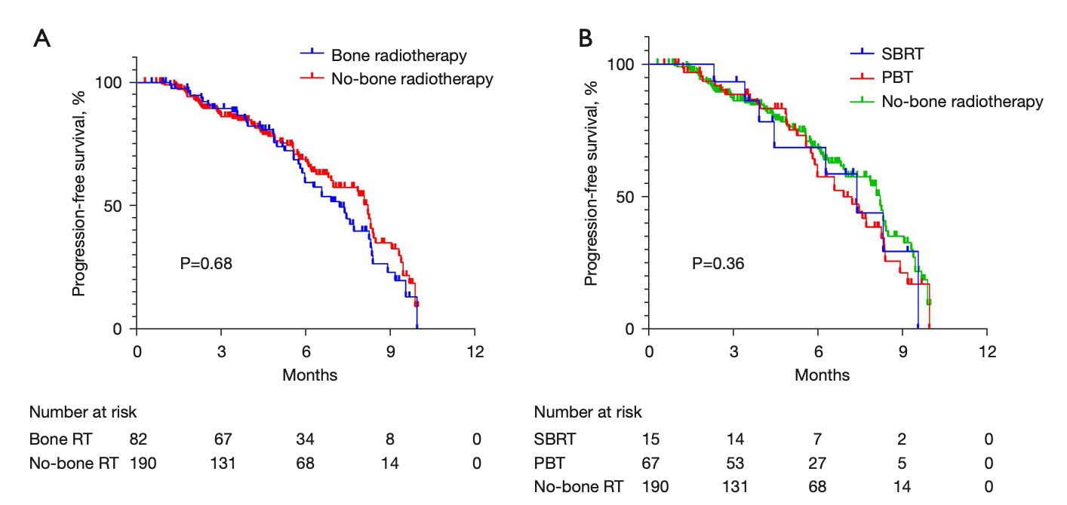
该研究同样显示： 骨放疗未能改善使用免疫治疗的晚期NSCLC骨转移患者的PFS
研究中患者骨转移
与骨放疗的基本情况
骨放疗对患者无进展生存期的影响
姑息性骨放疗
～80%
接受骨放疗
未接受骨放疗
SBRT
姑息性骨放疗
未接受骨放疗
无进展生存率，%
无进展生存率，%
骨痛
～65%
～40%
时间（月）
时间（月）
骨寡转移
无骨放疗组的mPFS为8.2个月(95%CI:7.84-8.63)，骨放疗组为7.2个月(95%CI:5.58-8.88)。两组PFS没有显著差异(P=0.68)；
接受骨SBRT和姑息性骨放疗的患者的mPFS分别为7.4个月(95%CI:4.94-9.86)和7.2个月(95%CI:5.58-8.88)，没有显著差异(P=0.36) 。
NSCLC：非小细胞肺癌；mPFS：中位无进展生存期； SBRT：立体定向放射治疗
*收集从2020年9月1日至2023年5月30日共1451名接受免疫治疗的非小细胞肺癌患者，为减轻回顾性研究设计中潜在的选择偏倚，采用PSM 1:1在免疫治疗前匹配有骨转移和没有骨转移的患者，最终总共有544例患者成功纳入分析。
Dong H, et al. Transl Lung Cancer Res. 2024 Oct 31;13(10):2603-2616.

Slide 21

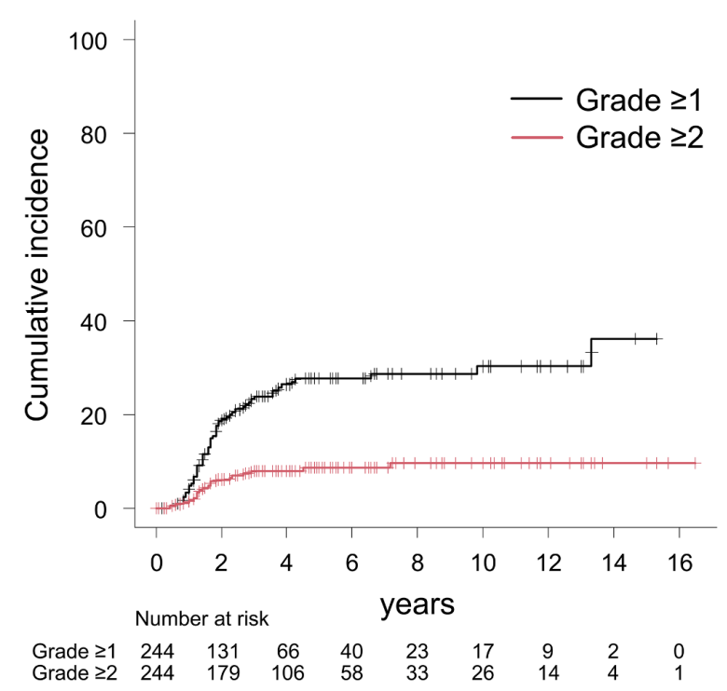

此外，骨放疗的加入可能还带来了骨折风险的升高，值得关注
NSCLC患者接受放疗后1 级及以上和 2 级及以上放射性肋骨骨折（RIRF）累积发生率¹
研究表明：4年RIRF累积发生率为26.4%，其中≥2级RIRF的发生率为8.0%。有症状患者的比例为35.1%。既往报道的RIRF发生率在5%至30%之间¹；
累积发生率（%）
高剂量的放疗在干预骨转移的同时可能导致骨骼损伤，如脊柱SBRT后椎体压缩性骨折（VCF）风险增加，SBRT后VCF的粗略风险约为11~39%²⁻³
*研究探讨了早期非小细胞肺癌（NSCLC）立体定向放射治疗（SBRT）中放射性肋骨骨折（RIRF）风险与临床和剂量学因素之间的关系。
Kita, N., et al. Clinical and translational radiation oncology, 43, 100683.
Vargas, Enrique, et al. "Vertebral body fracture rates after stereotactic body radiation therapy compared with external-beam radiation therapy for metastatic spine tumors." Journal of Neurosurgery: Spine 33.6 (2020): 870-876.
Donaubauer, Anna-Jasmina, et al. "The influence of radiation on bone and bone cells—differential effects on osteoclasts and osteoblasts." International Journal of Molecular Sciences 21.17 (2020): 6377.
Patel, Palak P., et al. "Antiresorptive medications prior to stereotactic body radiotherapy for spinal metastasis are associated with reduced incidence of vertebral body compression fracture." Global Spine Journal 14.6 (2024): 1778-1785.

Slide 22
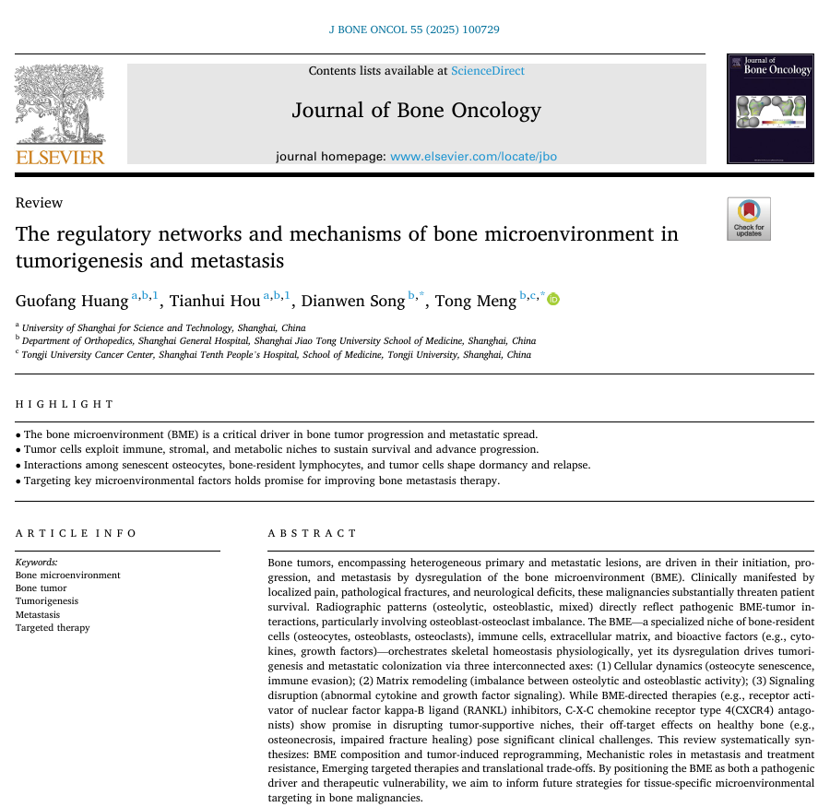
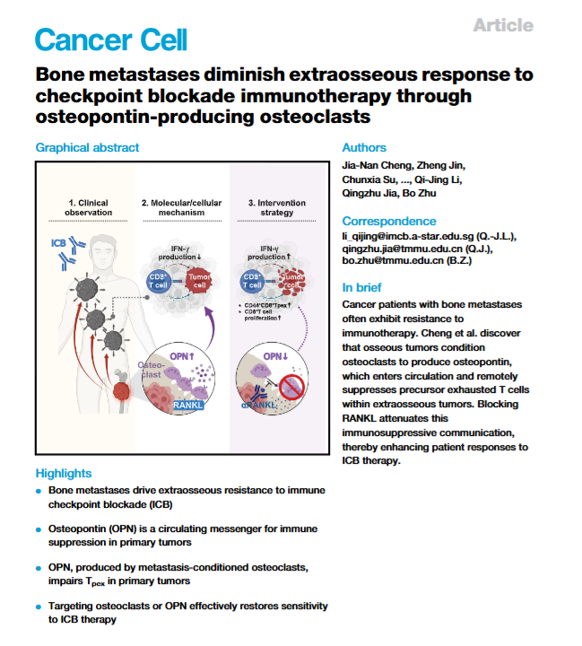
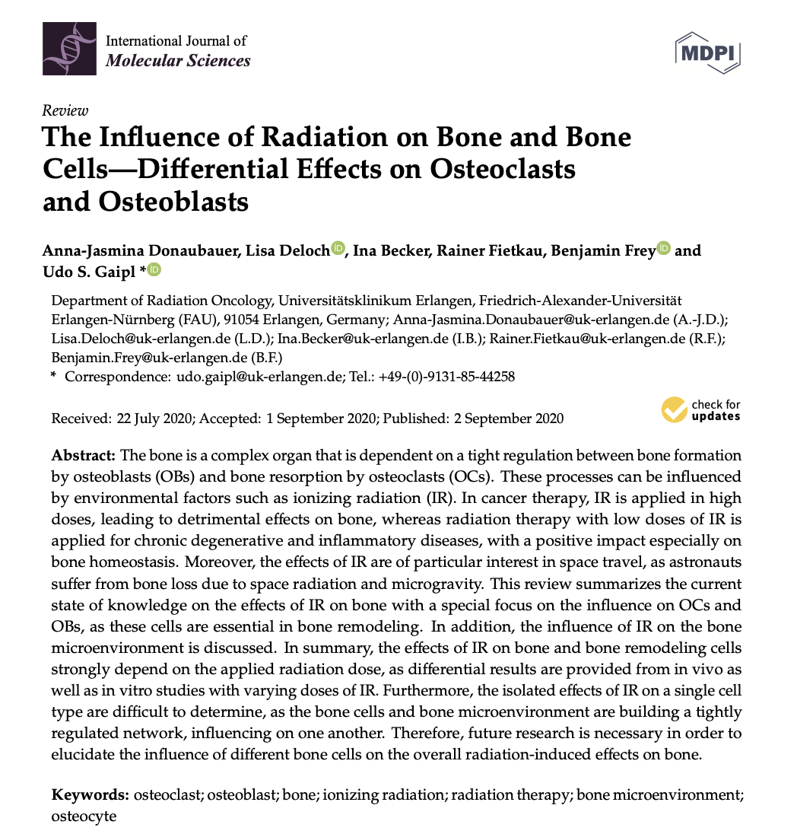
Q：为什么靶向、免疫、放疗均无法攻克骨转移问题？ A：骨转移牵一发动全身，对全身治疗的影响是一种“系统性风险”
骨转移抑制靶向治疗
骨转移抑制免疫治疗
骨放疗获益受限
· 骨转移过程分泌的大量细胞因子
可能与EGFR-TKI耐药有关¹
· 骨转移分泌OPN，导致骨外病灶
形成“冷肿瘤”，抑制全身免疫治疗²
· 高剂量骨放疗可导致破骨细胞活跃，
间接影响靶向、免疫治疗，诱导骨
折风险升高³
Huang, Guofang, et al. Journal of Bone Oncology (2025): 100729.Cheng JN, et al. Cancer Cell. 2025 Jun 9;43(6):1093-1107.e9.
Donaubauer, Anna-Jasmina, et al. International Journal of Molecular Sciences 21.17 (2020): 6377.

Slide 23
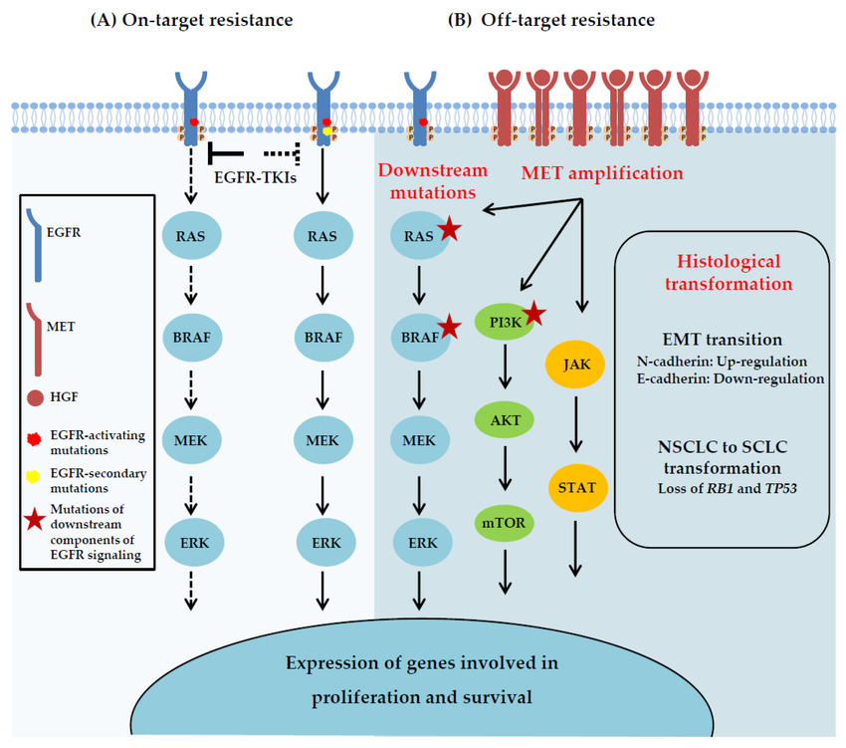





骨转移灶产生大量细胞因子，可能驱动EGFR-TKIs获得性耐药
EGFR-TKIs的获得性耐药机制
骨转移灶释放的多种细胞因子对EGFR-TKIs的获得性耐药的潜在影响
肝细胞生长因子(HGF)
转化生长因子-β(TGF- β)
骨转移微环境中升高的HGF激活 c-MET，启动与 EGFR 相同的 PI3K/AKT、MAPK/ERK 等下游通路，为肿瘤细胞提供绕开 EGFR 的替代生存途径
破骨导致骨基质中富集的 TGF-β 释放，上调 EMT 过程，使肿瘤细胞更迁移、更抗凋亡，从而获得对EGFR-TKI 的耐药性
白细胞介素(ILs)
C-C 基序
趋化因子配体2 (CCL2)
骨转移灶中 IL-6/IL-8/IL-17A 等白细胞介素升高，可通过 JAK/STAT、干性增强及协同激活 EGFR/c-MET 磷酸化，整体提升肿瘤细胞对 EGFR-TKI 的耐受
骨微环境分泌的 CCL2（MCP-1）激活 PI3K/AKT 信号并促进 EMT，既推动转移，又驱动获得性 EGFR-TKI 耐药
Chhouri, et al. Cancers. 15. 504. 10.3390/cancers15020504.

Slide 24

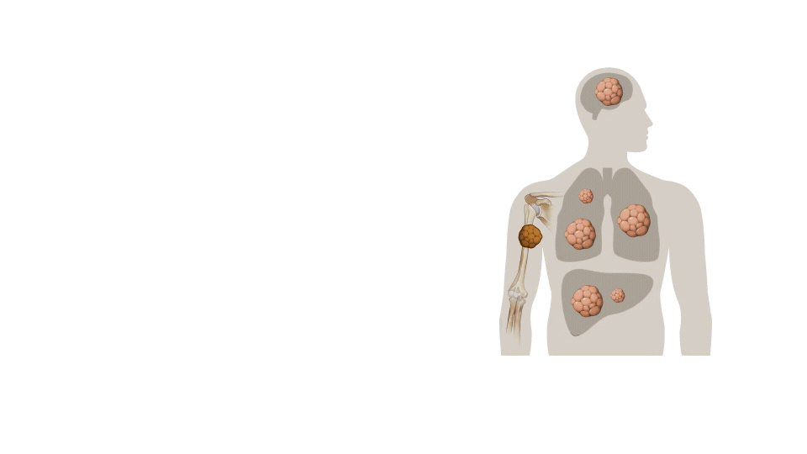
骨转移灶活跃的破骨细胞产生大量OPN， OPN诱导骨外全身病灶形成免疫“冷肿瘤”，抑制全身免疫治疗疗效
骨转移 RANKL-OPN 全身免疫抑制链 ^{1,2}
RANKL循环↑
OPN↑
破骨细胞
肿瘤细胞
IF 44.5
Tae JH, et al. Investig Clin Urol. 2023 May;64(3):219-228.
Cheng JN, et al. Cancer Cell. 2025 Jun 9;43(6):1093-1107.e9.

Slide 25
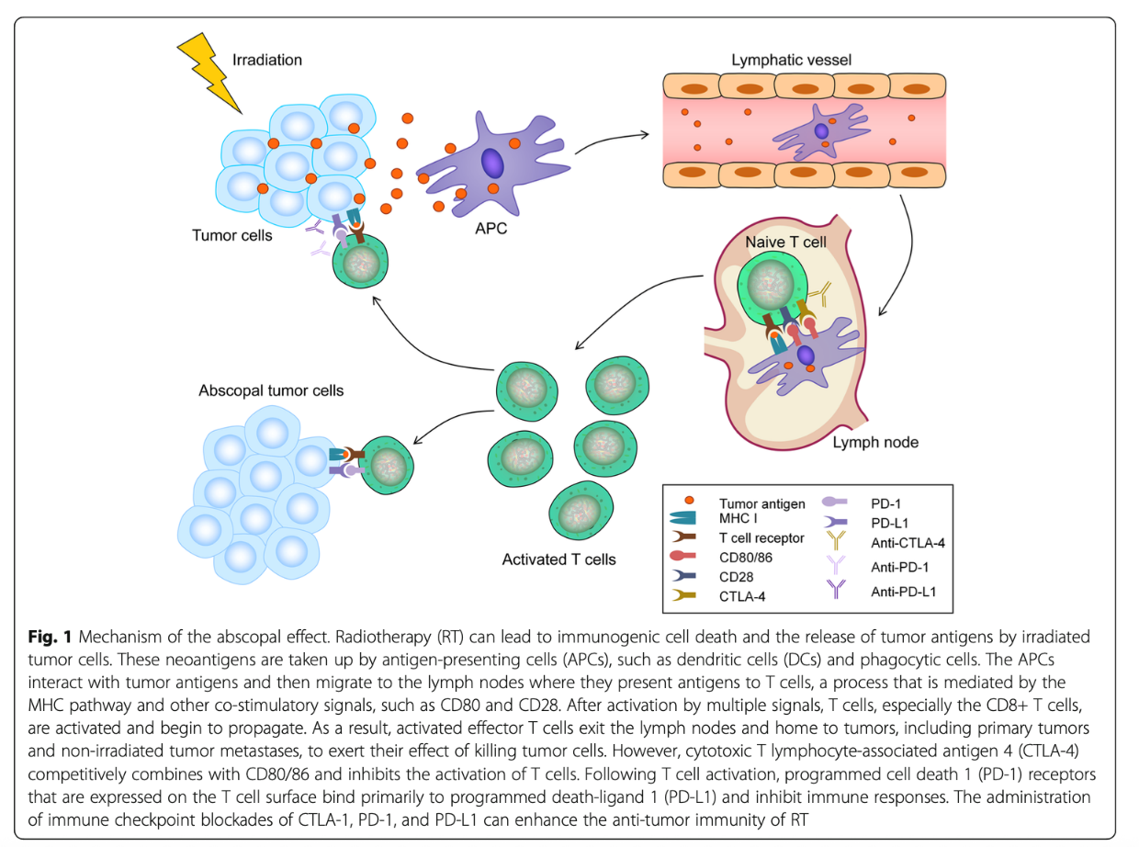
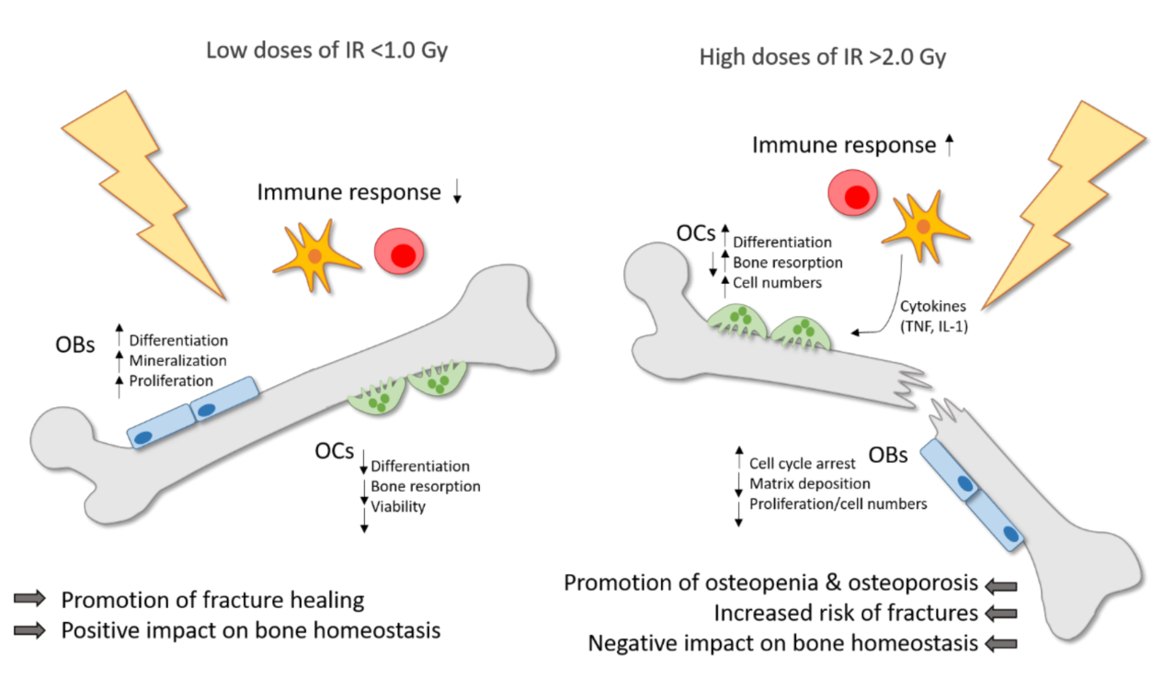
骨转移灶放疗可导致破骨细胞活跃， 加强OPN释放、对免疫治疗带来潜在影响，同时可能促进骨破坏
放疗带来的远隔效应¹
高剂量放疗导致破骨细胞活跃、OPN释放^{2,3}
促
抑
低剂量 <1.0 Gy
高剂量IR >2.0Gy
免疫反应
免疫反应
分化
骨吸收
细胞数目
分化
矿化
增殖
分化
骨吸收
活力
细胞周期停止
基质沉积
增殖/细胞数量
促进骨折愈合
对骨骼稳态有积极影响
促进骨质减少和骨质疏松
骨折风险增加
对骨骼稳态有负面影响
局部的放射治疗具有显著的免疫刺激作用：
诱导免疫原性细胞死亡、增加新抗原呈递等，从而提高细胞毒性 T 淋巴细胞 (CTL) 对癌细胞的识别
与低剂量放疗促进成骨不同，抗肿瘤治疗的高剂量放疗可使促使 破骨细胞增殖分化，促进包括OPN的各类破骨细胞相关蛋白的释放
OPN可能诱导骨外病灶的免疫抑制，削弱免疫治疗
骨转移灶放疗：远隔效应 与 潜在的免疫抑制效应“此消彼长”
Liu Y, , et al. Signal Transduction and Targeted Therapy 7.1 (2022): 258.
Donaubauer, Anna-Jasmina, et al. International Journal of Molecular Sciences 21.17 (2020): 6377.
Cheng JN, et al.Cancer Cell. 2025 Jun 9;43(6):1093-1107.e9.

Slide 26
提问？
靶向、免疫、放疗均无法攻克骨转移，
联合骨靶向药物能否带来更多获益？

Slide 27
真实世界回顾性分析探索联合地舒单抗对靶向治疗的患者预后的影响
研究设计：回顾性评估地舒单抗是否会影响真实世界中EGFR突变型非小细胞肺癌（NSCLC）骨转移患者的预后。
关键纳入标准
开始地舒单抗治疗时未发生任何SRE的患者（n=32）
研究终点
新诊断或复发性转移性NSCLC；
EGFR突变阳性；
接受中国台湾全民健康保险报销的一线治疗，药物为吉非替尼、厄洛替尼或阿法替尼；
所有患者在诊断时均接受了分期评估，包括胸部CT扫描、PET扫描、骨扫描和/或脑部影像学检查。
PFS
SRE发生率
骨转移患者
（n=190）
61例发生初始SRE，
73例接受了地舒单抗治疗
初诊时未发生SRE且未接受地舒单抗治疗的患者 （n=81）
开始地舒单抗治疗时已发生SRE的患者（n=81）
无骨转移患者
（n=210）
初诊时发生SRE但未接受地舒单抗治疗的患者（n=36）
（n=400）
*初始SRE：在首次诊断非小细胞肺癌并伴有骨转移时发生SRE
Ko HW, et al. Cancers (Basel). 2022 Jul 17;14(14):3470.

Slide 28
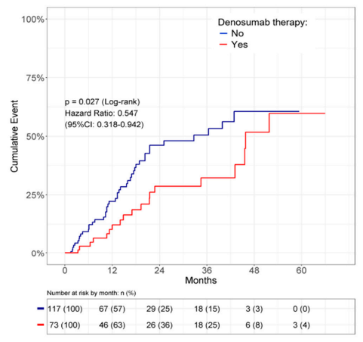
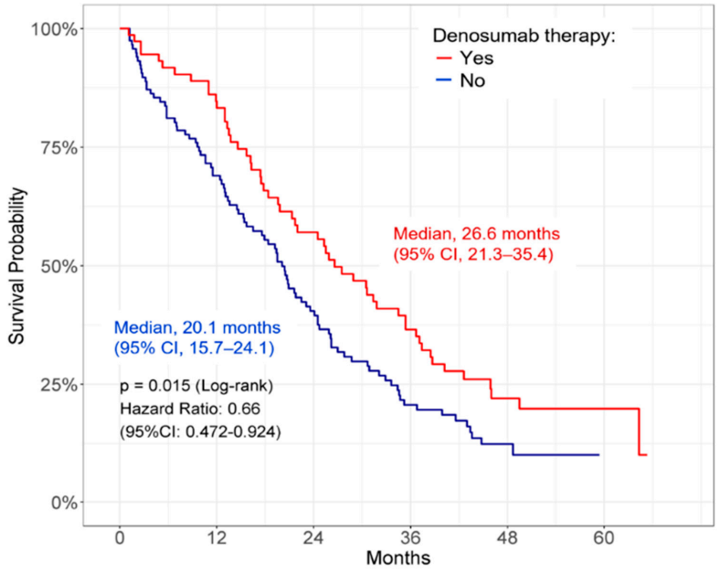
真实世界数据显示：靶向治疗联合地舒单抗在SRE获益的基础上进一步 带来生存获益，患者死亡风险大幅下降34%
靶向治疗联合地舒单抗，延缓SRE发生、带来OS改善趋势
SRE累积发生情况
OS
—— 使用地舒单抗
—— 未使用地舒单抗
—— 使用地舒单抗
—— 未使用地舒单抗
SRE累积发生的风险下降
45%
疾病死亡
风险下降
34%
SRE累积发生率
患者OS率
时间 (月)
时间 (月)
基于190例EGFR突变骨转移患者的数据
Ko HW, et al. Cancers (Basel). 2022 Jul 17;14(14):3470.

Slide 29
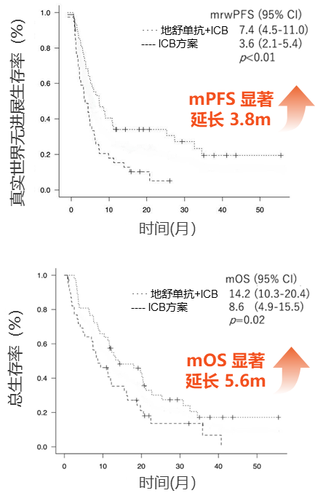
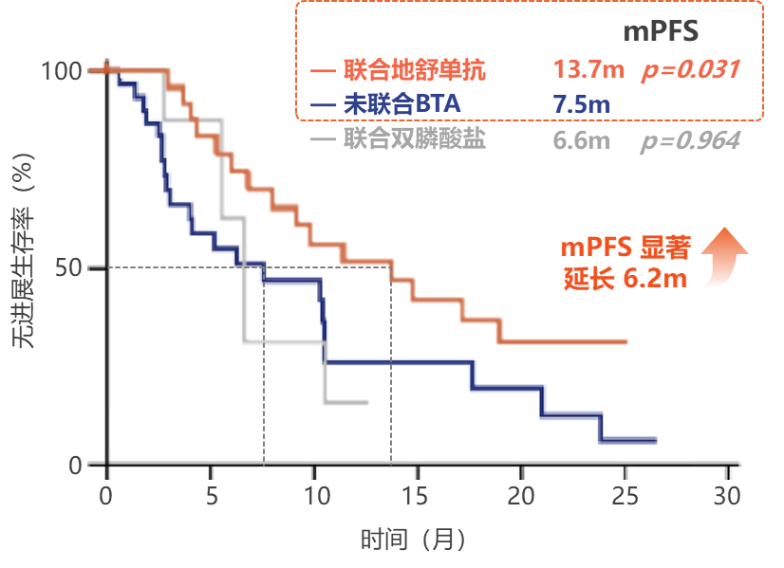
多项研究表明：地舒单抗联合免疫治疗或可逆转骨转移导致的全身免疫抑制、为免疫治疗带来缩瘤和生存的“全身获益”
前瞻性与回顾性数据均显示：晚期NSCLC骨转移患者
ICB联合地舒单抗有望改善PFS和OS
地舒单抗+ICB vs ICB单药
ORR和DCR显著提高近1倍
p=0.02
p=0.01
ORR：客观缓解率；DCR：疾病控制率；CI：置信区间；rwPFS：真实世界无进展生存期；ICB：免疫检查点抑制剂
Nomogram and effectiveness of bone-modifying agents in advanced driver-negative NSCLC: a retropective real-world study. IASLC 2025 WCLC.
Asano Y, et al. Lung Cancer. 2024 Jul;193:107858.

Slide 30
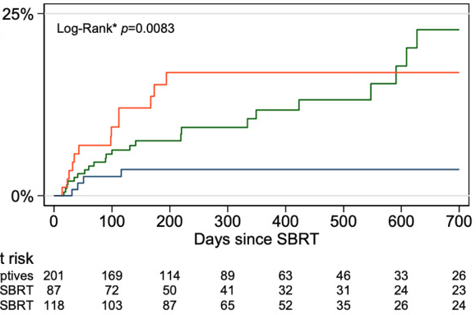
回顾性分析显示：以椎体放疗为例，在骨放疗的基础上联合以地舒单抗 为代表的BTA可大幅降低潜在的椎体压缩性骨折风险
骨保护治疗与SBRT后VCF发生率¹
在SBRT之前使用BTA vs. 未使用BTA的椎体压缩性骨折(VCF)的发生率为： 6个月 4% vs. 8% (P=.173) 12个月 4% vs. 12% (P=.045) 24个月 4% vs. 23% (P=.008)¹
累积发生率（%）
— 未进行骨保护治疗
— SBRT后进行骨保护治疗
— SBRT前进行骨保护治疗
进行SBRT后的时间（日）
风险患者数
未进行骨保护治疗—
SBRT后进行骨保护治疗—
SBRT前进行骨保护治疗—
Vargas, Enrique, et al. "Vertebral body fracture rates after stereotactic body radiation therapy compared with external-beam radiation therapy for metastatic spine tumors." Journal of Neurosurgery: Spine 33.6 (2020): 870-876..

Slide 31
全身视角：挖掘靶向、免疫、放疗联合BTA治疗价值
靶向、免疫、放疗无法攻克骨转移
联合BTA是指南、共识推荐的规范之选¹⁻²
骨转移导致使用靶向、免疫治疗的患者缓解差、生存短，全身获益受损
骨放疗的加入未能为使用靶向、免疫治疗的患者带来生存获益，或可增加骨破坏风险
联合BTA不仅保护骨骼，还有望带来缓解与生存的全身获益
ESMO bone health in cancer.
恶性肿瘤骨转移临床诊疗专家共识.

Slide 32

无症状骨转移的骨靶向治疗 思考与展望：始于症状、但不止于症状
骨骼视角
骨转移症状有天然的滞后性
无症状是暴风雨前的宁静
无症状≠无破坏≠无风险
SRE才是骨转移局部风险的直接体现
~50%出现SRE的患者既往没有明显骨痛
原发灶控制不理想患者的骨转移风险更高
指南、共识均推荐： 确诊骨转移后应立刻使用BTA， 而非根据症状区别对待
靶向、免疫、放疗无法攻克骨转移
骨转移导致使用靶向、免疫治疗的患者缓解差、生存短，全身获益受损
骨放疗的加入未能为使用靶向、免疫治疗的 患者带来生存获益，或将增加骨破坏风险
联合BTA是指南、共识推荐的 规范之选
联合BTA不仅保护骨骼，还有望 带来缓解与生存的全身获益
全身视角

